Slide 1
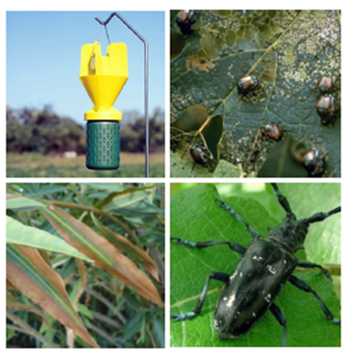
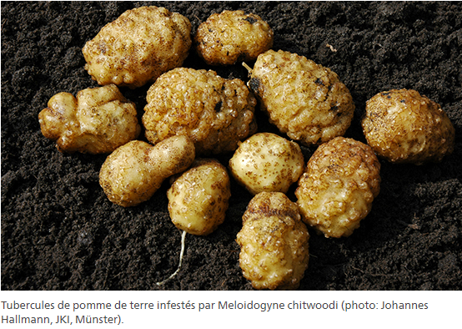
Informationen zu Quarantäneorganismen
Pflanzwenschutzfachtagungen 2024
Fanny Duckert

Slide 2
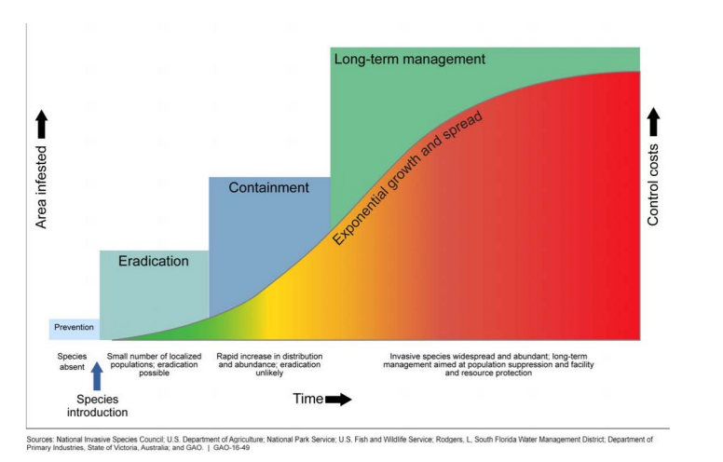
Befallsdynamik neuer Schadorganismen
Befallene Fläche
Schadensbe-grenzung
Exponentielles Wachstum und Verbreitung
Bekämpfungskosten
Eingrenzung
ÜberwachunG
Ausrottung
Einschleppung

Slide 3
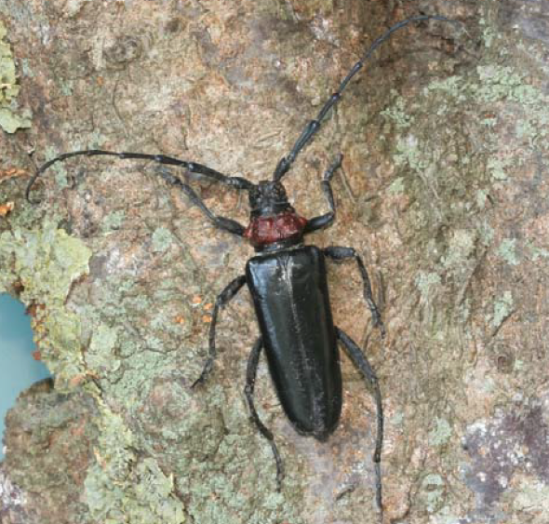
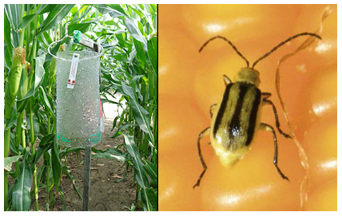
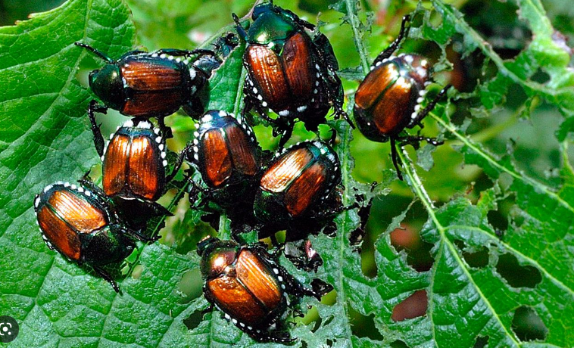
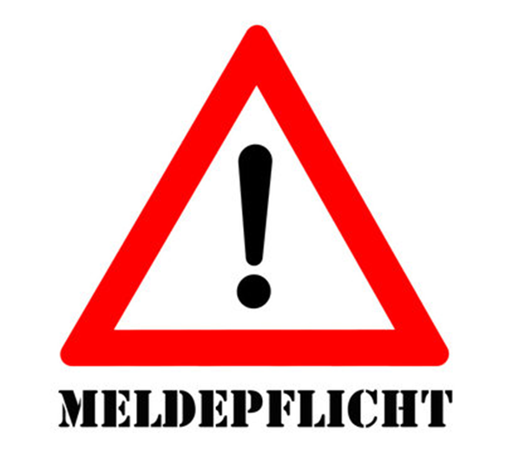
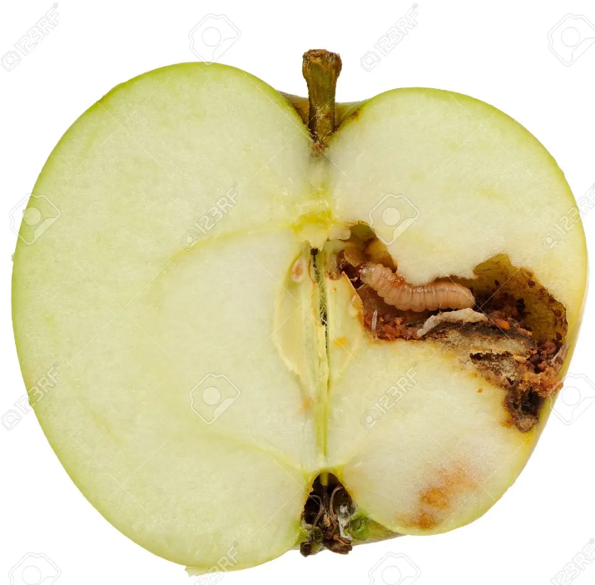
Was sind Quarantäneorganismen ?
Schadorganismen mit potentiell wirtschaftlicher Bedeutung. (Landwirtschaft Zierpflanzen Wald). Klassifizierung nach
Int. Normen
Schwer bekämpfbar.
Treten nicht oder nur lokal in der Schweiz auf.
-> Einschleppung und Verbreitung verhindern oder bremsen
Asiatischer
Moschusbockkäfer
Melde und Bekämpfungspflicht [PGesV].
Verdacht?-> Beim Pflanzenschutzdienst melden
Japankäfer
Meldepflicht
Maiswurzelbohrer
Notes:
Organismes de quarantaine prioritaires : S’attaquer de la manière la plus urgente parce qu’elle est susceptible de causer les dommages économiques, sociaux et environnementaux les plus graves dans le CH ou l’UE. Définition selon OSaVé

Slide 4
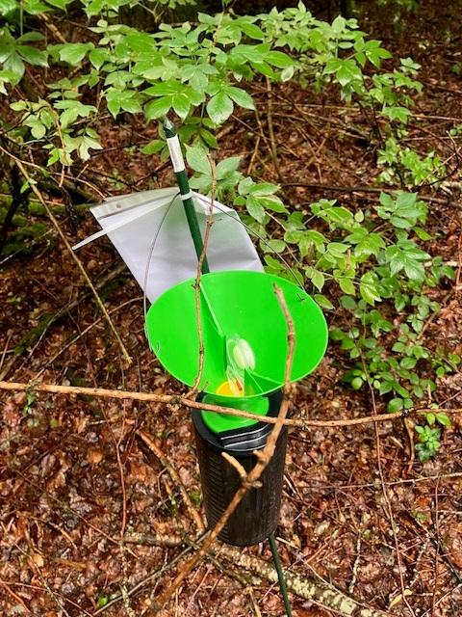
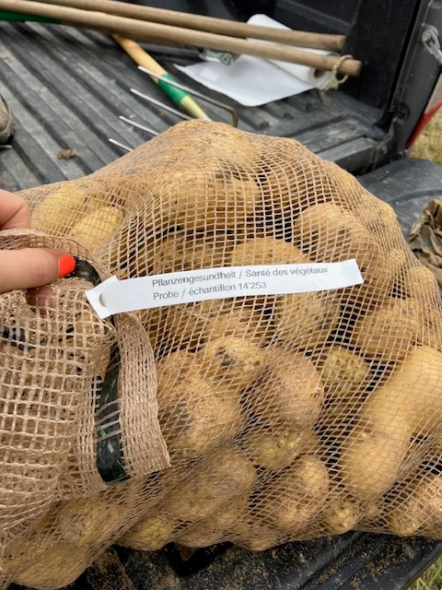
Gebietsüberwachung
Mandate
Jährlich ca. 30 Mandate von Bund an Kantone. 1 Mandat = 1 Organismus
Wo?
Überwachungsorte gleichmässig über den Kanton verteilt. Die Wahl erfolgt risikobasiert, jedes Jahr werden andere Standorte ausgewählt.
(z.b. Wohngebiete, Wahrenumschlagsplätze (Früchte, Gemüse, Garden center), Bahnhöfe)), Spezialkulturen, Ackerbau (Mais, Kartoffeln )
Wie?
Kanton: Visuell, Fallen, Proben.
→ Danke für die Zusammenarbeit!

Slide 5
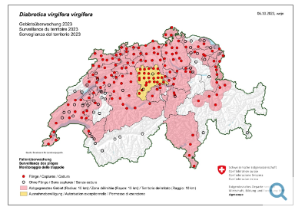
Was passiert bei Befall?
Verfügung und Umsetzung von Bekämpfungsmassnahmen in Absprache mit dem Bund.
Einschränkungen Maiswurzelbohrer 2024

